Slide 1

日本はどうですか。
きれい
べんり
日本はきれいです。それに、べんりです。
日本はきれいでべんりです。

Slide 2
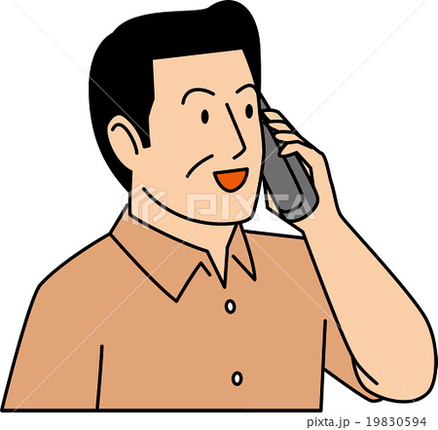
ぶちょう
部長はどうですか。
ハンサム
おもしろい
部長はハンサムです。それに、おもしろいです。
部長はハンサムでおもしろいです。

Slide 3
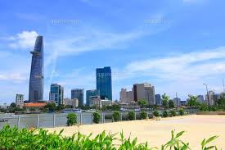
ホーチミン市はどうですか。
おおきい
にぎやか
し
ホーチミン市はおおきいです。それに、にぎやかです。
ホーチミン市はおおきくてにぎやかです。

Slide 4
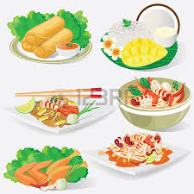
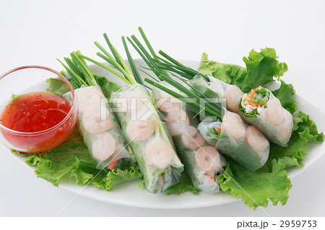
ベトナムりょうりはどうですか。
おいしい
やすい
りょうり
ベトナム料理はおいしいです。それに、やすいです。
ベトナム料理はおいしくてやすいです。

Slide 5
Tính từ な で ……
Tính từ い くて ……
① 日本はどうですか。 （べんり・すみやすい）
→ 。
べんりですみやすいです
② 日本のスマホはどうですか。 （デザインがいい・べんり）
→ 。
デザインがよくてべんりです

Slide 6
第5課－3
どんなところですか。
どんなものですか。
どんな人ですか。
………

Slide 7

くに
ベトナムは国です。
ベトナムはきれいな国です。
ベトナムはちいさい国です。
Aな
Aい
きれい
+ danh từ
ちいさい

Slide 8
おおきい
にぎやか
し
まち
ホーチミン市は町です。
ホーチミン市は大きい町です。
ホーチミン市はにぎやかな町です。

Slide 9
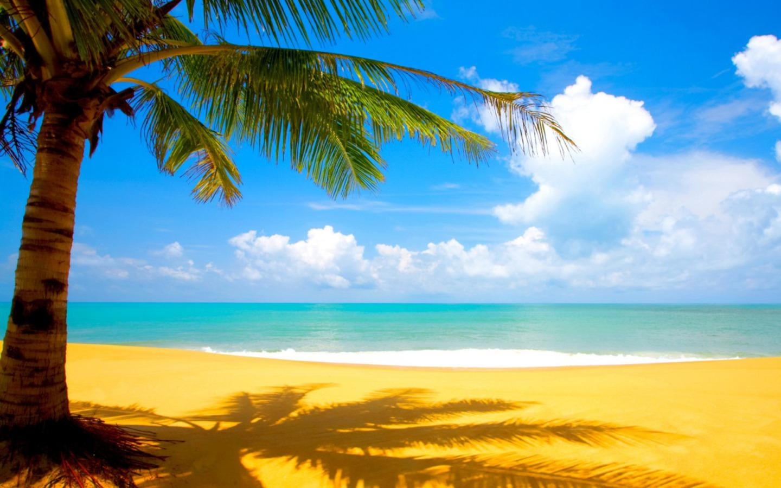
ニャチャン
うみがきれい
ニャチャンはうみがきれいなところです。

Slide 10
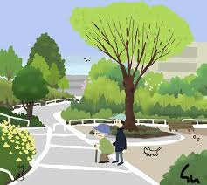
バンコク
みどりがおおい
バンコクはみどりがおおいまちです。

Slide 11
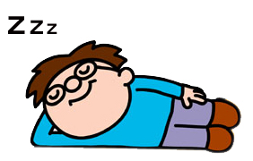
ちょう
クラス長さん
とてもおもしろい
ちょう
ひと
クラス長はとてもおもしろい人です。

Slide 12

てんちょう
店長さん
まじめ
きびしい
てんちょう
店長はまじめできびしい人です。

Slide 13
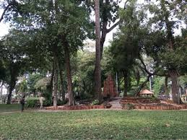
こうえん
タオダン公園
ひろい
きれい
タオダン公園はきれいでひろい公園です。
タオダン公園はひろくてきれいな公園です。

Slide 14

日本語の先生
きれい
やさしい
日本語の先生はきれいでやさしい先生です。
日本語の先生はやさしくてきれいな先生です。

Slide 15

日本
こうつうがべんりです。
すみやすいです。
日本は交通が便利で住みやすい国です。

Slide 16
① きれいな花をかいます。
② ホーチミン市は高いビルがおおいです。
③ うちは古くてくらいです。
④ 東京はぶっかが高くてすみにくい町です。
はな
し
たか
ふる
とうきょう
まち

